Slide 1

Aplicaciones de Analítica
Línea de énfasis en Analítica

Slide 2
Qué buenas prácticas se tendrán en cuenta en la evaluación
Uso de sql (primera entrega será un plus, en segunda se debe usar obligatoriamente)
Usar funciones
No tener todo el código en un solo archivo
Si se tienen varios archivos, no tener códigos repetidos
Que sea ordenado y fácil de entender el archivo
Que usen git con varios commit
En las contribuciones de git se deben reflejar la contribución de todos los integrantes.

Slide 3
Caso estudio profesor

Slide 4
Descripción del problema de negocio
Una empresa quiere mejorar la gestión de desempeño de sus colaboradores, para esto, quiere identificar los factores que influyen en que un empleado tenga un buen desempeño. Adicionalmente, se tiene la percepción por parte de los líderes, que el desempeño que tenían los empleados no se mantiene cuando estos cambian de puestos, por lo tanto, necesitan herramientas para la selección de personas, diferentes al desempeño que tuvieron los empleados en periodos anteriores. Algunos problemas con una inadecuada gestión del desempeño son:
Los resultados del área que contrata a la persona se deterioran si el empleado no tiene buen desempeño
Cuando el desempeño es malo puede terminar en un despido del empleado y esto implica reprocesos, en el proceso de contratación y capacitación.
Se estima que la mejora en el desempeño puede mejorar la productividad de la empresa y de esta manera ahorrar gastos de personal.

Slide 5
Procesos impactados y descripción
Selección de personal interna para cambios de puestos
Gestión del desempeño de los colaboradores
Descripción de los procesos
Selección de personal: Un líder realiza la solicitud de publicación de vacante interna a GH. En GH los encargados de apoyar los procesos de selección (3 personas) publican la vacante y adicionalmente hacen una búsqueda de perfiles adecuados que puedan cubrir la vacante, entre otros, miran que el empleado tenga una buena calificación de desempeño para recomendarlo a la vacante. Cuando los empleados se postulan por el sistema y la convocatoria se cierra, los encargados envían información de desempeño y otros datos adicionales a los Jefes para que este los utilice en el proceso de selección. Los Jefes realizan el proceso de selección utilizando la información entregada y estableciendo las etapas necesarias.

Slide 6
Procesos impactados y descripción
Gestión del desempeño: Anualmente los jefes realizan una evaluación de desempeño a los empleados. En talento humano se publica un tablero con los resultados por empleado y por área con acceso restringido para que los jefes solo puedan ver lo de sus colaboradores y áreas. Los empleados con evaluaciones más bajas deben definir un plan de acción con los jefes para mejorar su desempeño, el área de talento humano revisa que los empleados monten el plan de acción aprobado por los jefes y posteriormente revisan el resultado de este plan de acción.

Slide 7
Diseño de solución analítica
Las soluciones analíticas pueden:
Crear procesos nuevos en una compañía
Modificar procesos existentes (Toma de decisión manual – Toma de decisión analítica/automática)
En ambos casos implica el diseño o rediseño de un proceso nuevo utilizando analítica.
Pasos recomendados:
Problema de negocio: Entienda a profundidad problema de negocio y necesidades de usuario.
Problema analítico: Proponga modelos de analítica que pueden ayudar a solucionar ese problema y plantee cómo ayuda el modelo a ese problema.
Diseño de negocio: Proponga el diseño de un proceso de negocio en el que se utilice la solución analítica propuesta y cómo funcionaría.
Diseño técnico: Describa las características técnicas de su solución analítica que supla las necesidades del proceso, por ejemplo: cada cuánto se hacen predicciones, cada cuanto se entrena el modelo, cómo se entrega la solución al usuario, qué nivel de error es aceptable.

Slide 8
Problema de negocio – Problema analítico
Problemas de negocio
Mejorar desempeño de empleados
Mejorar proceso de selección de cambios internos para garantizar buen desempeño.
Problema analítico
La solución es supervisada por humanos y no de decisión final, los resultados del modelo se deben complementar con acciones humanos ya que brindarán insumos para mejorar proceso de retención.
Analizar las variables generales que influyen en el desempeño de los empleados y tomar acciones sobre estas variables para que se mejore las condiciones que permiten un buen desempeño.
Realizar una predicción de desempeño para tomar acciones preventivas sobre un empleado puntual, este componente implica entender cuáles variables hacen que su predicción sea un bajo desempeño.
Predecir el desempeño de un empleado y utilizar esta información en la selección de personas.

Slide 9
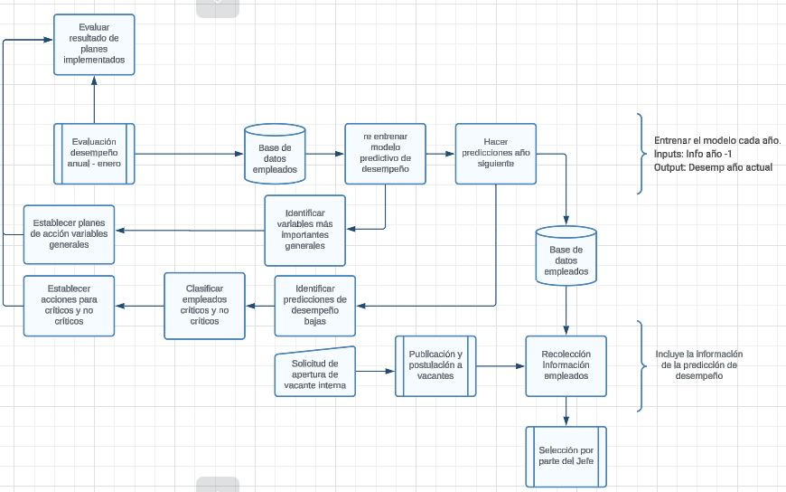
Diseño de la solución de negocio
Tienen componente analítico

Slide 10
Diseño técnico - detallado
Se re-entrena un modelo supervisado de regresión que predice cuál va a ser la evaluación que obtendrá el empleado el año siguiente. (ej: 2024). Una predicción anual por empleado que no se modifica.
La predicción generada es un valor y de allí se identifican los empleados con predicciones de desempeño más baja para el año siguiente, se clasifican en cargos críticos y no críticos a los 10 cargos críticos se les hará una intervención personalizada (esta es la capacidad de GH para hacer una atención personalizada) que utilice como insumo las posibles razones de intervención. A los 50 cargos con no críticos con predicción más alta se les hará una intervención grupal con unas propuestas de retención genéricas como días libres.
Las predicciones de desempeños se dejan en una base de datos a la que tienen acceso las 3 personas de selección para utilizar esta información en procesos de ascensos.
Adicionalmente a las predicciones se genera una lista de las variables que más influyeron en el desempeño de los empleados se clasifican en variables accionables y no accionables y con las accionables se hace una lluvia de ideas, entre analítica y HR para mitigar su impacto.
La información utilizada para la predicción es la que se tiene disponible al cierre del año anterior de los empleados y última evaluación de empleados de desempeño(ej: 2023)
El modelo se re -entrena cada año, cuando se actualiza la información de la evaluación de desempeño del empleado, y posteriormente se hacen las predicciones. Entrenamiento anual – Predicción anual en bache. No se automatizarán predicciones ni reentrenamiento anual.

Slide 11
Preprocesamiento
Definir estructura y fechas de los datos (suponer que estamos enero 2024)
Predicción
Y_pred = desempeño de cada empleado 2024-dic ( t+1)
X = información empleados 2023 - dic (t)
¿Entrenamiento?:
Y_real = desempeño de cada empleado 2023-dic(t)
X = información empleados 2022 – dic (t-1)

Slide 12
Tablas disponibles
Tablas de transacciones
tbl perf |  |  |  | tbl action
emp | fecha | desmp |  | emp | fecha | action
1 | 31/12/2021 | 45 |  | 1 | 31/12/2022 | 10
1 | 31/12/2022 | 34 |  | 1 | 31/12/2023 | 10
1 | 31/12/2023 | 23 |  | 1 | 31/12/2023 | 90
tablas maestras
tbl empl
emp | cargo | fecha_registro
1 | Analista | 31/12/2022
2 | Gerente | 31/12/2022
3 | Director | 31/12/2022

